Slide 1

ซอฟต์แวร์ประยุกต์จดจำการเดินทางบนระบบแอนดรอยด์

Slide 2
โดย
นายกิตติคุณ ผึ่งบางแก้ว รหัสนิสิต 51364651
นายวันเฉลิม นิธิมณีรัตน์ รหัสนิสิต 51364941
อาจารย์ที่ปรึกษาโครงงาน
ดร. สุรเดช จิตประไพกุลศาล

Slide 3
ที่มาของโครงงาน
ความนิยมในตลาดของโทรศัพท์มือถือ
ความแปลกใหม่สำหรับโปรแกรมประยุกต์แบบติดต่อกับดาวเทียม

Slide 4
ทำไมจึงทำโครงงานนี้
สร้างโปรแกรมประยุกต์ที่แตกต่างบน Market ของระบบปฏิบัติการ Android
เทคโนโลยีในปัจจุบันพัฒนาไปอย่างรวดเร็วและมีสิ่งอำนวยความสะดวกเพิ่มขึ้นจึงทำโปรแกรมประยุกต์ขึ้นมาเอง

Slide 5
ทำไมจึงพัฒนาบนระบบปฏิบัติการ Android
เป็นกระแสที่มาแรงขึ้นเรื่อยๆ จึงเป็นที่น่าสนใจ
เครื่องมือที่ใช้พัฒนาเป็น Open source
สามารถศึกษาค้นคว้า ได้หลายแหล่ง
ใช้ภาษา Java

Slide 6

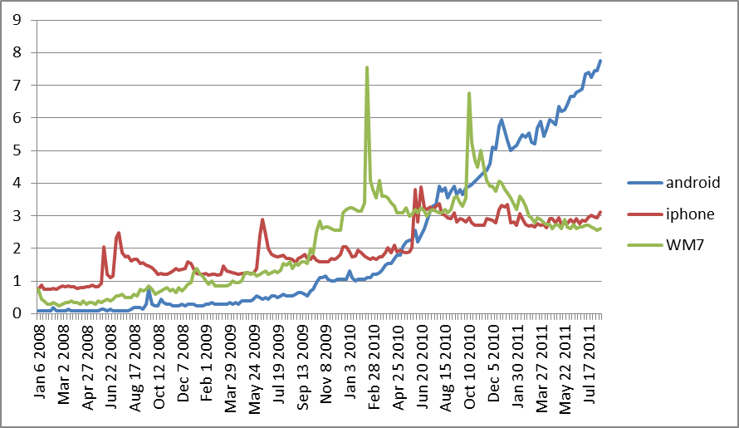

Slide 7
ข้อดี ข้อเสีย ของแต่ละระบบปฏิบัติการ
 | Android | iOS | Windows Mobile 7
ค่าใช้จ่ายในการพัฒนา | ฟรี | เสียเงินในการพัฒนา | ฟรี
ราคาของอุปกรณ์ | 3000 บาทขึ้นไป | 8000 บาทขึ้นไป | 9000 บาทขึ้นไป
เครื่องมือในการพัฒนา | ฟรี | ฟรี | ฟรี
ความรู้ทางด้านภาษาของผู้พัฒนา | มี | ไม่มี | มี
ความแพร่หลาย | มาก | มาก | น้อย

Slide 8
วัตถุประสงค์ของโครงงาน
เพื่อสร้างโปรแกรมประยุกต์ใช้ในระบบปฏิบัติการแอนดรอยด์
เพื่อศึกษาการติดต่อกับดาวเทียมเพื่อขอพิกัดและใช้งาน GPS
เพื่อนำความรู้ที่เรียนมาใช้ให้เกิดประโยชน์สูงสุด

Slide 9
ขอบเขตของโครงงาน
การที่จะรับพิกัดจากดาวเทียมนั้น สัญญาณจากดาวเทียม 4 ดวงขึ้นไป
ก่อนที่จะนำพิกัดในฐานข้อมูล ไปลง Google Map จะต้องมีสัญญาณอินเตอร์เน็ต
เมื่อหยุดการบันทึกพิกัดช่วงคราว เส้นทางในแผนที่ก็จะขาดช่วงไปเช่นกัน

Slide 10
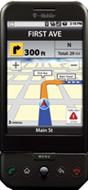
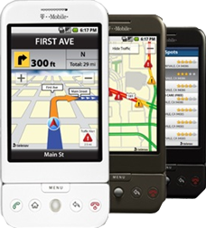
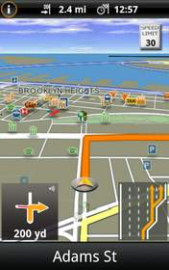
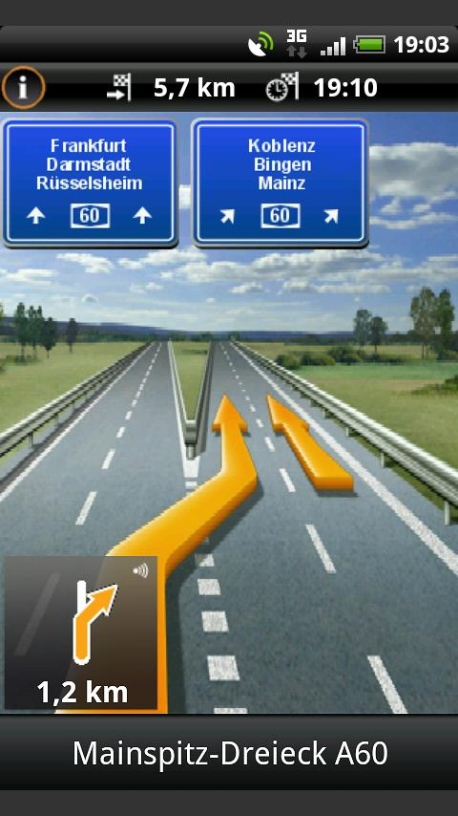
แตกต่างจากโปรแกรมอื่นๆอย่างไร
ตัวอย่างโปรแกรมประยุกต์ Telenav

Slide 11


แตกต่างจากโปรแกรมอื่นๆอย่างไร
 | โครงงาน | โปรแกรมอื่นๆ
บันทึกพิกัด |  | อาจมีบางโปรแกรม
ติดป้ายชื่อให้กับพัดกัดนั้น
บันทึกพิกัดแบบ offline
ดูภาพรวมของการเดินทาง

Slide 12
ความสามารถของโปรแกรม
จดจำเส้นทางที่ไปมาแล้วได้
สามารถติดป้ายชื่อ พิกัดนั้นๆ ว่าเป็นสถานที่อะไรได้
หยุดบันทึกชั่วคราว และกลับมาบันทึกต่อได้
สรุปข้อมูลการเดินทาง เวลาทั้งหมด ความเร็วเฉลี่ย

Slide 13


หลักการทำงานของโปรแกรม
Latitude
Longitude
Other
Database

Slide 14
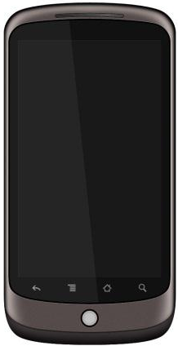
Turn on GPS
and
run program
Start

Slide 15
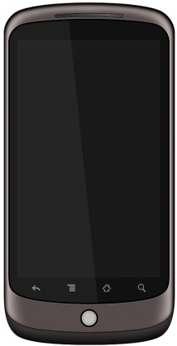
Insert latitude
and longitude
into database
Pause
Stop
15

Slide 16
Pause
Wait for user tap to continue
Continue
16

Slide 17
Stop
Stop your travel
Stop program
Sync
17

Slide 18
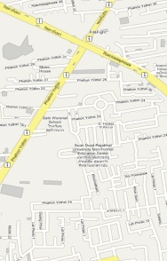
Sync
Synchronize Coordinates in database with Google Map
18

Slide 19
คุณสมบัติที่อาจจะเพิ่มในภายหลัง
เลือกสัญลักษณ์ติดป้ายชื่อที่พิกัดนั้นได้
ระยะทาง ชื่อเส้นทางที่ผ่านมา
19

